Slide 1
Fury
Eine Präsentation von Luca, Jeremiah, Ismael und Nico

Slide 2
Inhaltsverzeichnis
Historischer Hintergrund des zweiten Weltkrieges (Luca)
Vorstellen des Films Fury-Herz aus Stahl (Nico)
Antikriegsfilm Fury verglichen mit dem Buch «Im Westen nichts Neues» (Ismael)
Unsere Filmkritik (Jeremiah)

Slide 3
Historischer Hintergrund
Präsentiert von Luca Schäfli

Slide 4
Einleitung zum 2. Weltkrieg
Quelle: 14
Achsenmächte und Verbündete | Alliierte
Deutsches Reich | China
Slowakische Republik | Polen
Republik Finnland | Großbritannien
Königreich Italien | Frankreich
Königreich Ungarn | Australien
Königreich Bulgarien | Indien
Unabhängiger Staat Kroatien | Südafrikanische Union
Königreich Rumänien | Kanada
Kaiserreich Japan | Sowjetunion
Kaiserreich Mandschukuo | Norwegen
Königreich Thailand | Belgien
Italienische Sozialrepublik | Luxemburg
 | Niederlande
 | Vereinigte Staaten
1939-1945
Krieg in Europa und Sowjetuinon
Zwei Parteien
Achsenmächte
Alliierten
Grossteil der Beteiligten Staaten

Slide 5
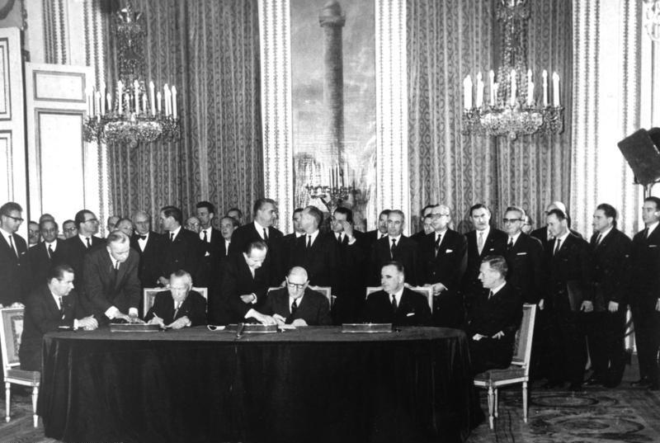
Ursache des Krieges
Quelle: 9,14
Versailles-Vertrag
Alleinschuld
Finanzielle Strafen
Ideologie
Abb.1

Slide 6
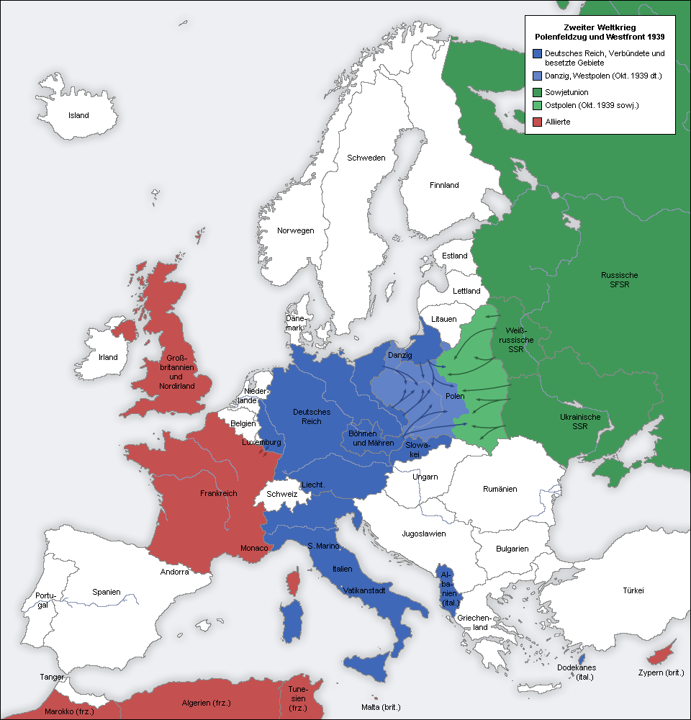
Angriff auf Polen
Quelle: 12,14
Startete am 1.September 1939
1. Ziele Danz und Wielun
Grund: Angriff der Polen auf Rundfunksender
Kriegseintritt von Frankreich und Grossbritannien
Angriff der Sowjetunion
6.Oktober 1939 fall Polens
Abb.2

Slide 7
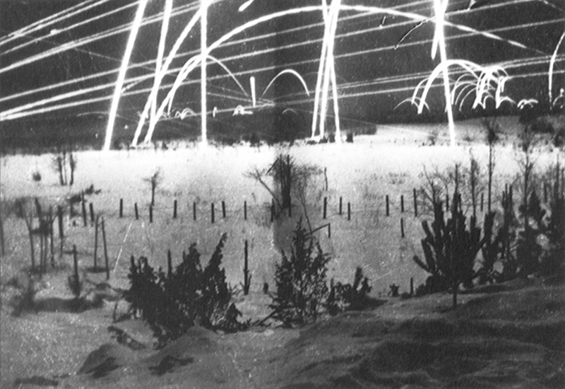
Angriff auf Finnland
Quelle: 14
Start der Eroberung Finnlands durch die Sowjetunion am 30.November 1939
Kein Eingriff durch andere Länder
Starke Verteidigung der Finnen
Abb.3

Slide 8
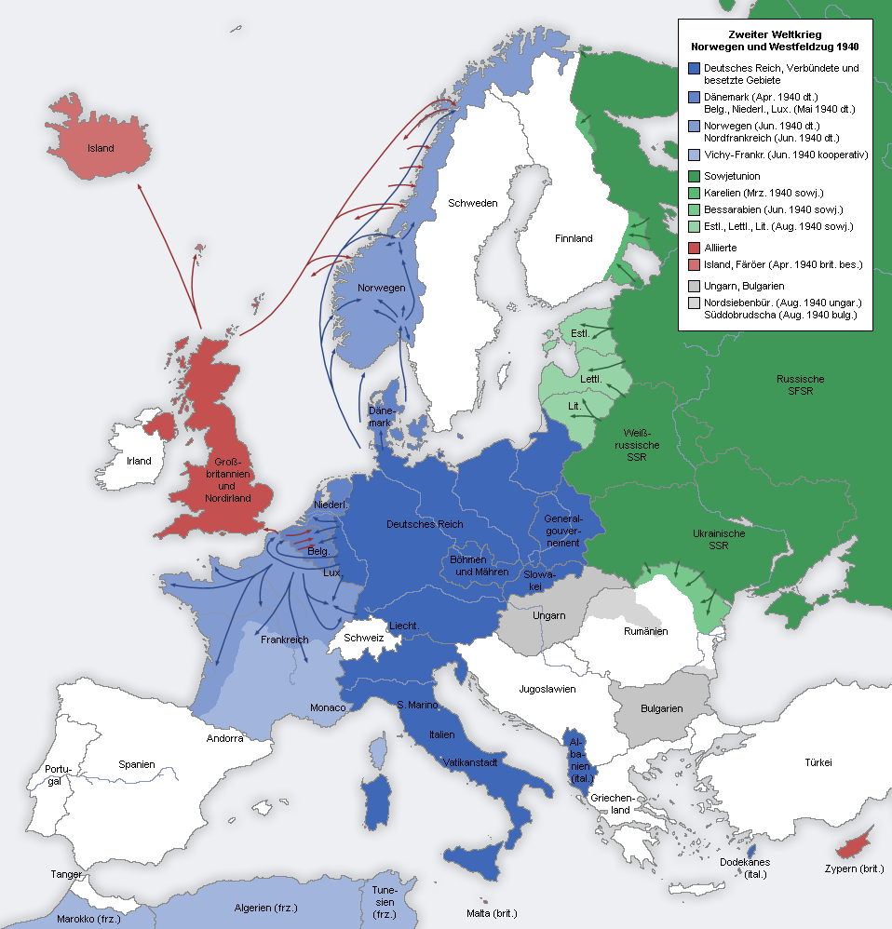
Norwegen und Dänemark
Quelle: 11, 14
Wichtiger Eisenerzlieferant
Britische Seeblockade
Einnahme durch Deutschland
Abb.4

Slide 9
Westfeldzug
Quelle: 14
Am 10.Mai 1940 Start der Deutschen Offensive im Westen
Fall von Niederlande, Belgien und Luxemburg
Angriff auf Frankreich
Verstärkung durch Italien
21.Juni 1949 Unterzeichnung des Waffenstillstandvertrages
Dauer: 6Wochen
Abb.5

Slide 10
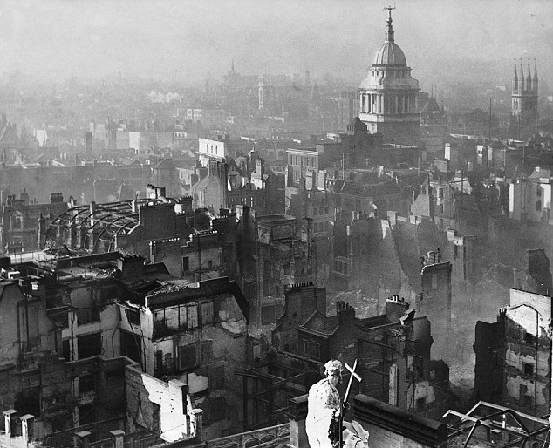
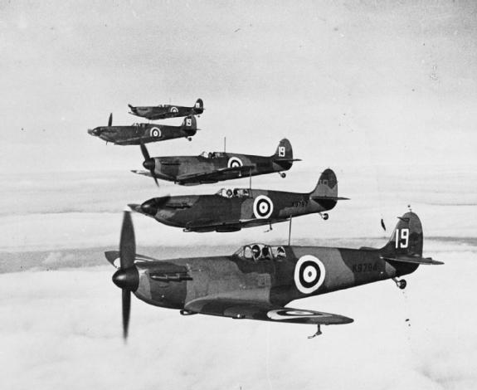
Angriffe auf England
Quelle: 14
1940/1941 mehrere Luftangriffe zwischen Deutschen auf England
Scheiterte
Verschiebung des Planes
Abb.6
Abb.7

Slide 11
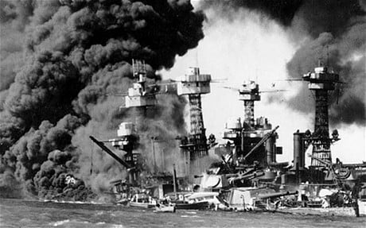
Kriegseintritt der USA
Quelle: 14
Stimmung des Volkes gegen Krieg
Legalisierung der Unterstützung von England
Angriff auf Pearl Harbour
Kriegseintritt
Abb.8

Slide 12
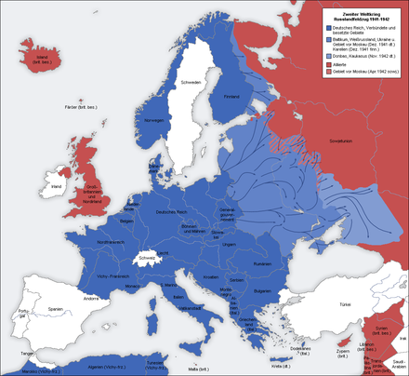
Angriff auf die Sowjetunion
Quelle: 14
3 Heeresgruppen
Start am 22.Juni 1941
Grosser Erfolg durch Überraschungseffekt
Verlangsamung des Vorstosses
Ende des Vorstosses am 5.Oktober 1941
31.Januar 1943 Rückeroberung von Stalingrad
Abb.9

Slide 13
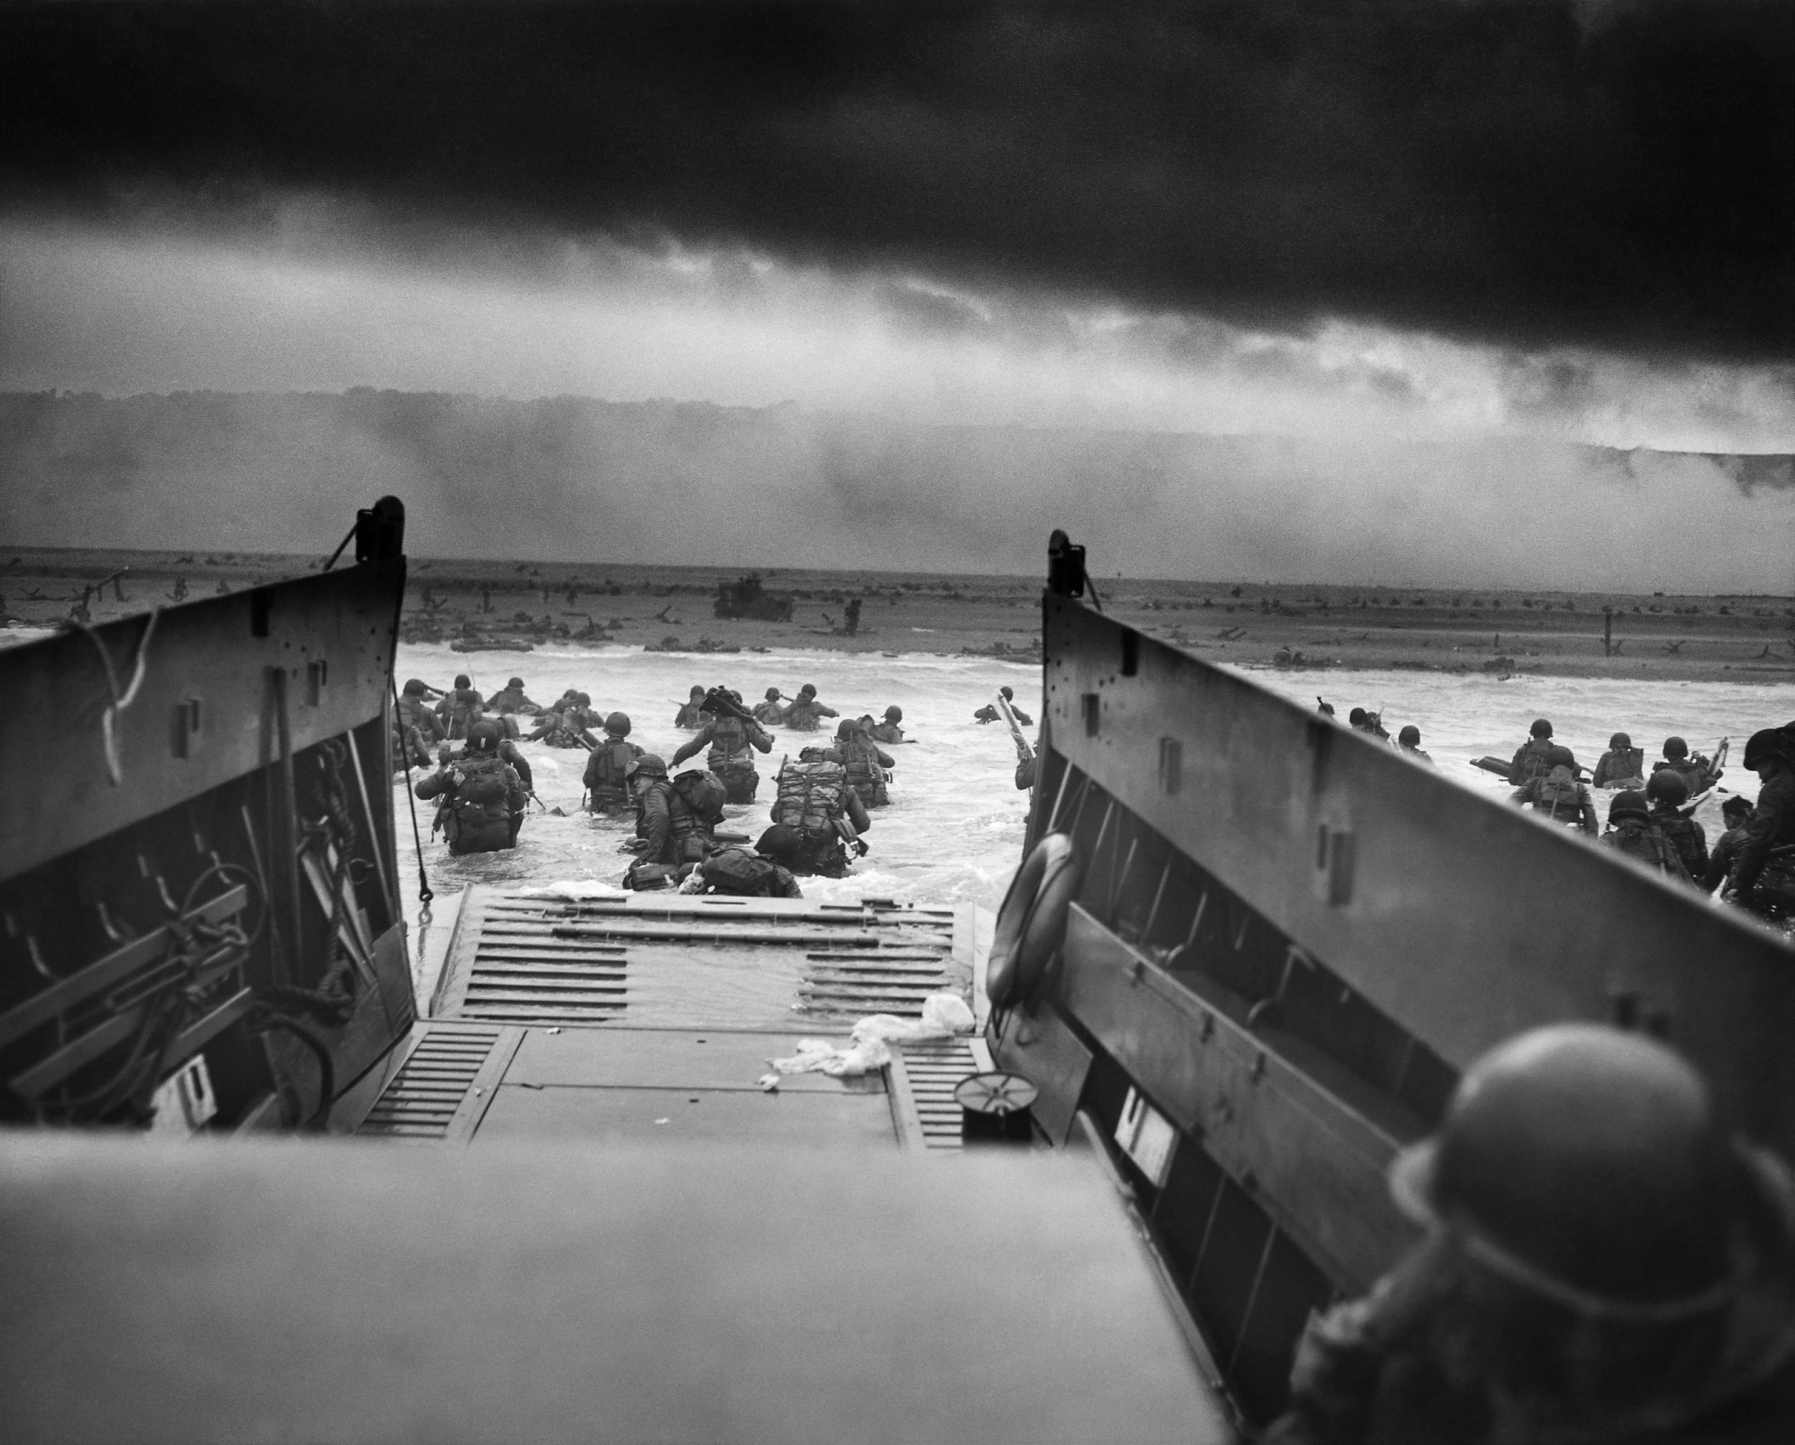
Ende des Krieges
Quelle: 14
21.Februar 1943 Angriff der Deutschen auf die Sowjetunion
Verhinderung der zweiten Offensive im Sommer
6.Juni 1944 erste Landung im Westen
15.Juni 1944 zweite Landung im Westen
Rückeroberung von Paris und Brüssel
Abb.10

Slide 14
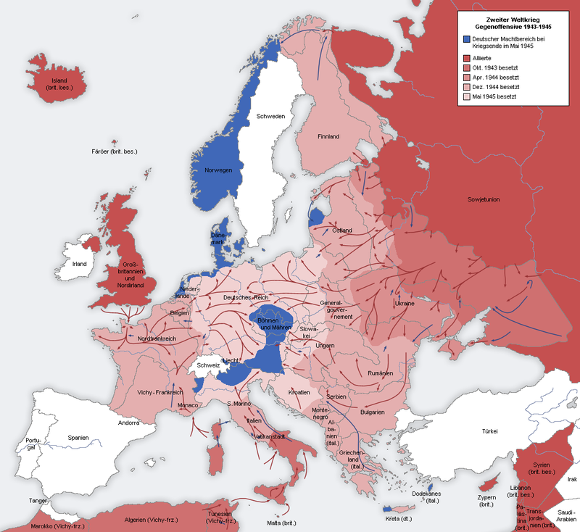
Ende des Krieges
Quelle: 14
Kapitulation der Deutschen Truppen im Westen
Vorstoss der Sowjetunion
25.April 1945 geschlossener Belagerungsring um Deutschland
Selbstmord von Hitler
8.Mai 1945 Kapitulation Deutschlands
Abb.11

Slide 15
Folgen des Krieges
Quelle: 14
Land | Soldaten | Zivilisten | Gesamt
Australien | 30.000 |  | 30.000
Belgien | 10.000 | 50.000 | 60.000
Brasilien | 463 | 1000 | 1.463
Bulgarien | 32.000 |  | 32.000
China | 3.500.000 | 10.000.000 | 13.500.000
Dänemark | 500 | 1.500 | 2.000
Deutschland | 5.185.000 | 1.170.000 | 6.355.000
Finnland | 89.000 | 2.700 | 91.700
Frankreich | 210.000 | 150.000 | 360.000
Griechenland | 20.000 | 160.000 | 180.000
Großbritannien | 270.825 | 62.000 | 332.825
Indien | 24.338 | 3.000.000 | 3.024.338
Italien | 240.000 | 60.000 | 300.000
Japan | 2.060.000 | 1.700.000 | 3.760.000
Jugoslawien | 740.000 | 950.000 | 1.690.000
Kanada | 42.042 | 1.148 | 43.190
Luxemburg | 2.944 | 657 | 3.601
Malta |  | 1.000 | 1.000
Neuseeland | 10.000 |  | 10.000
Niederlande | 22.000 | 198.000 | 220.000
Norwegen | 7.500 | 2.500 | 10.000
Österreich | 100.000 | 130.000 | 230.000
Philippinen |  | 100.000 | 100.000
Polen | 300.000 | 5.700.000 | 6.000.000
Rumänien | 378.000 |  | 378.000
Sowjetunion | 13.000.000 | 14.000.000 | 27.000.000
Spanien | 4.500 |  | 4.500
Südafrika | 9.000 |  | 9.000
Tschechoslowakei | 20.000 | 70.000 | 90.000
Ungarn | 360.000 | 590.000 | 950.000
USA | 407.316 |  | 407.316
65 Millionen Tote
Über 50% Zivilisten
Beschädigung von Wohnungen und Infrastruktur
Aufteilung Deutschlandes in 4 Besatzungszonen
Opfer des Krieges

Slide 16
Der Inhalt
Präsentiert von Nico Müller

Slide 17
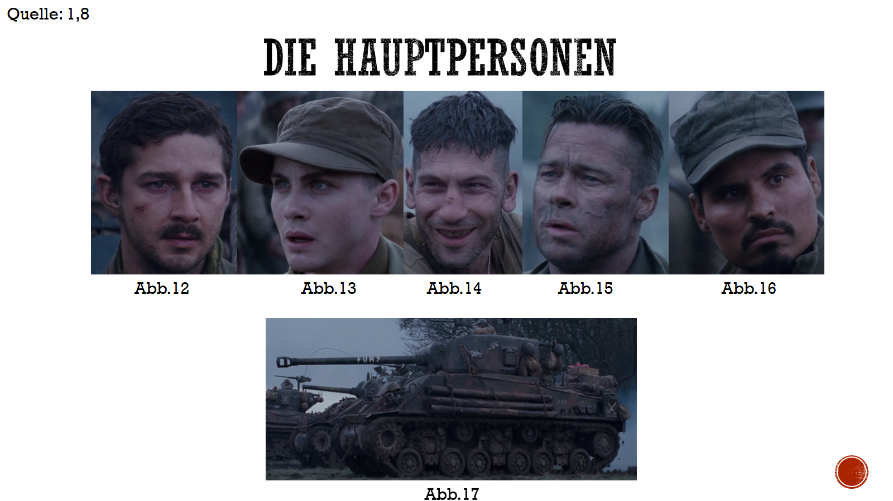
Notes:
Abb.17

Slide 18
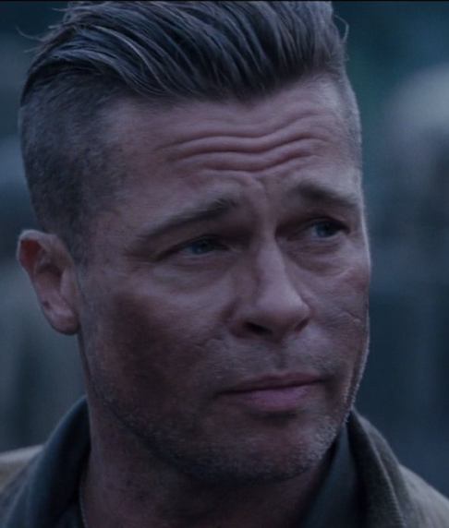

Quelle: 1, 8
Don «Wardaddy» Collier
Name: Don Collier
Spitzname: Wardaddy
Tätigkeit: Kommandant
Schauspieler: Brad Pitt
Abb.18
Notes:
Abb.18

Slide 19
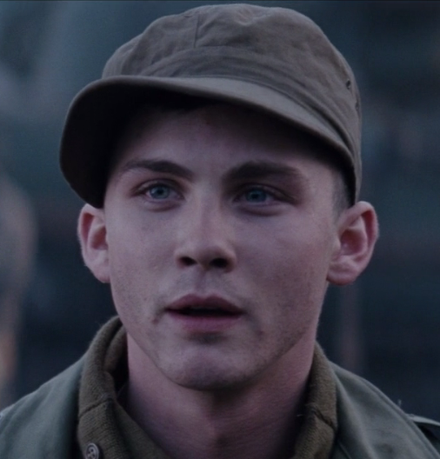
Quelle: 1,8
Norman «Maschine» Ellison
Name: Norman Ellison
Spitzname: Maschine
Tätigkeit: Bugschütze
Schauspieler: Logan Lerman
Abb.19
Notes:
Name: Norman Ellison
Spitzname: Maschine
Beruf: Bugschütze
Schauspieler: Logan Lerman

Slide 20
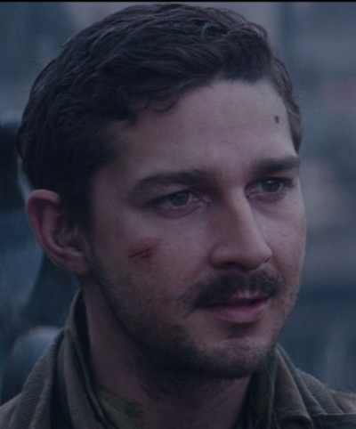
Boyd «Bibel» Swan
Quelle: 1,8
Name: Boyd Swan
Spitzname: Bibel
Tätigkeit: Zielen
Schauspieler: Shia LaBeouf
Abb.20
Notes:
Name: Boyd Swan
Spitzname: Bibel
Tätigkeit: Laden der Kanone
Schauspieler: Shia LaBeouf

Slide 21
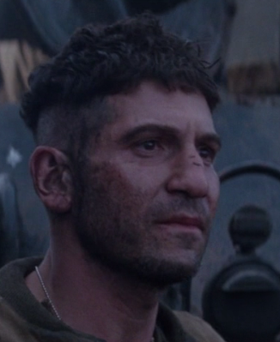
Quelle: 1, 8
Grady «Rattenarsch» Travis
Name: Grady Travis
Spitzname: Rattenarsch
Tätigkeit: Laden der Kanone
Schauspieler: Jon Bernthal
Abb.21
Notes:
Name: Grady Travis
Spitzname: Rattenarsch
Tätigkeit: Laden der Kanone
Schauspieler: Jon Bernthal

Slide 22
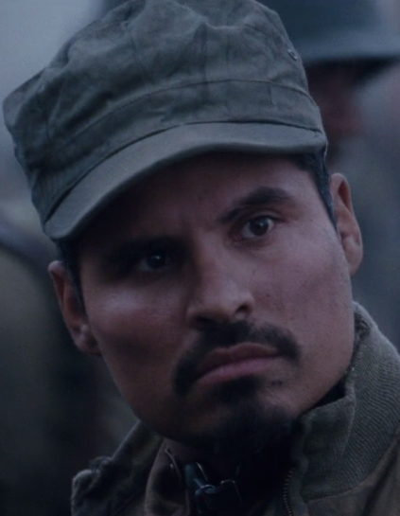
Quelle: 1, 8
Tirni «Gordo» Garcia
Name: Trini Garcia
Spitzname: Gordo
Tätigkeit: Fahrer
Schauspieler: Michael Peña
Abb.16
Notes:
Name: Trini Garcia
Spitzname: Gordo
Tätigkeit: Fahrer
Schauspieler: Michael Peña

Slide 23
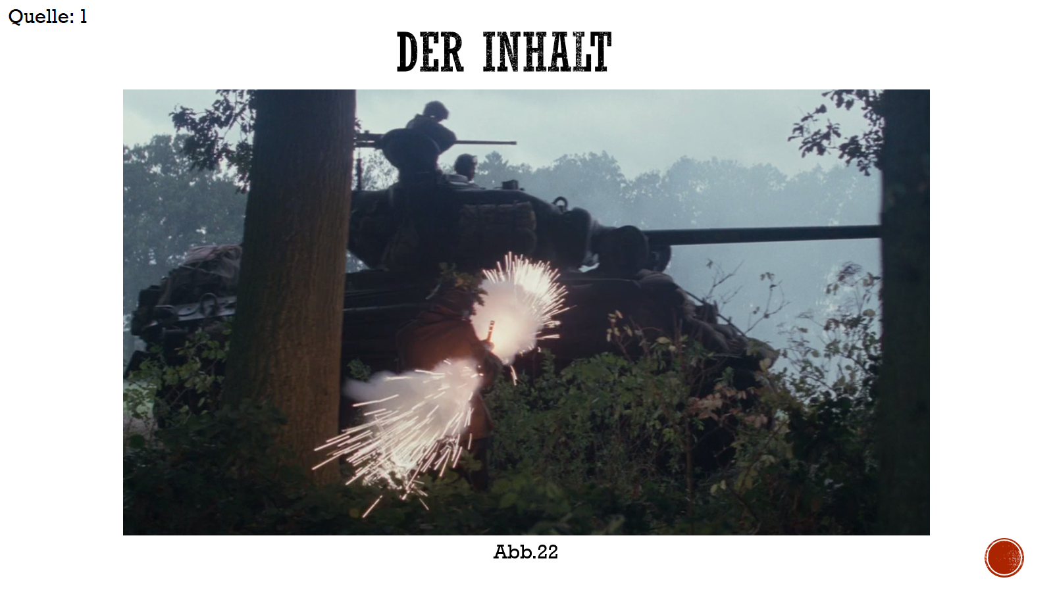
Notes:
Abb.32

Slide 24
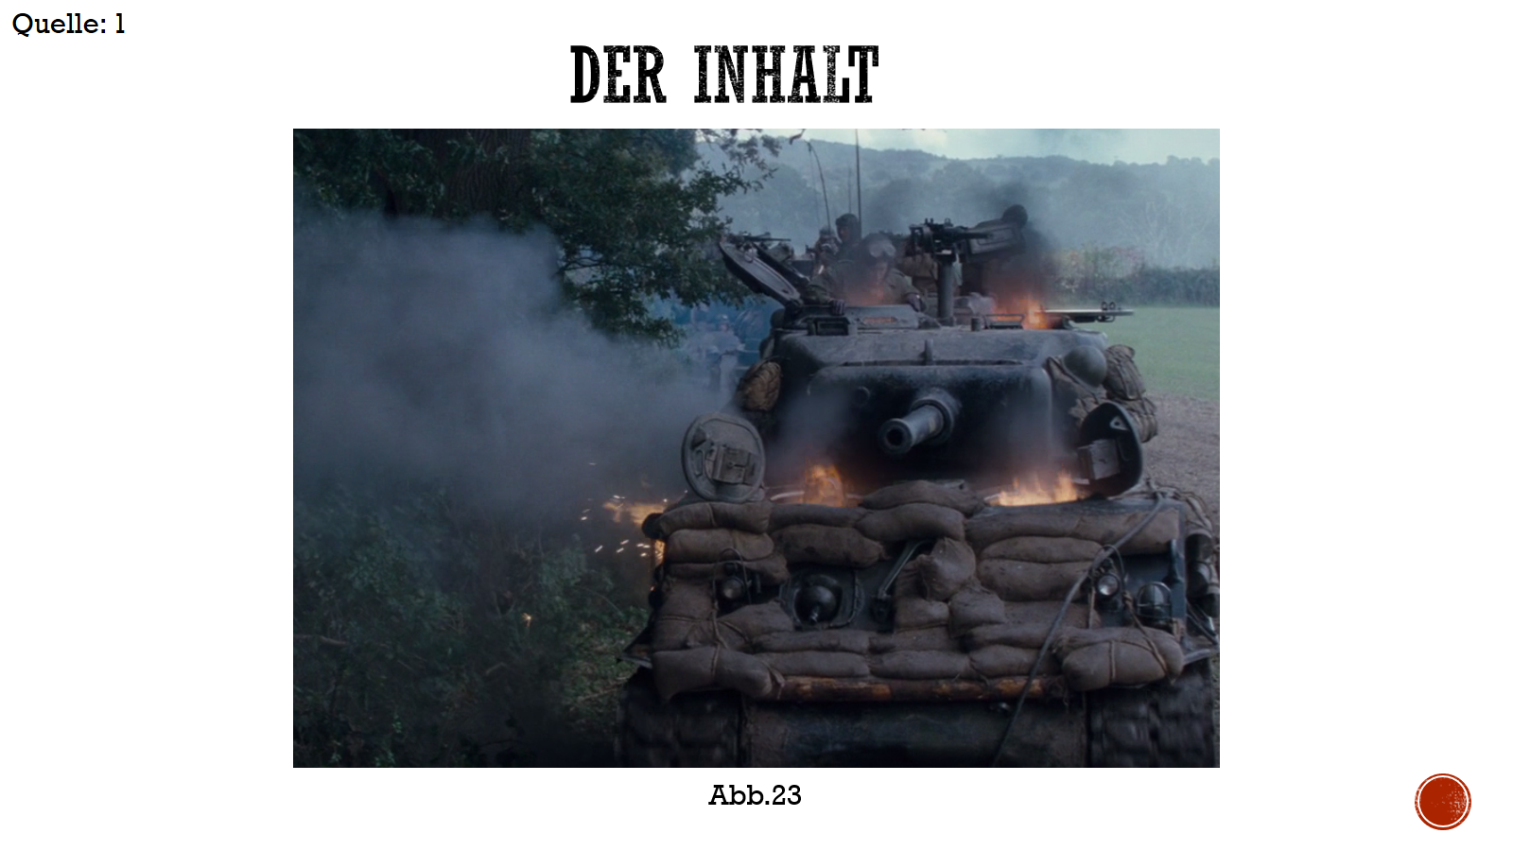

Slide 25
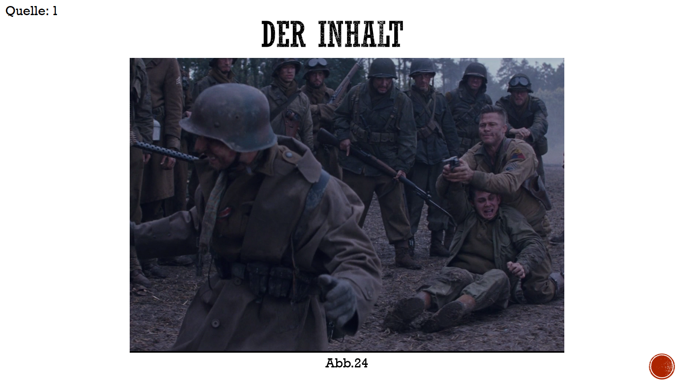

Slide 26
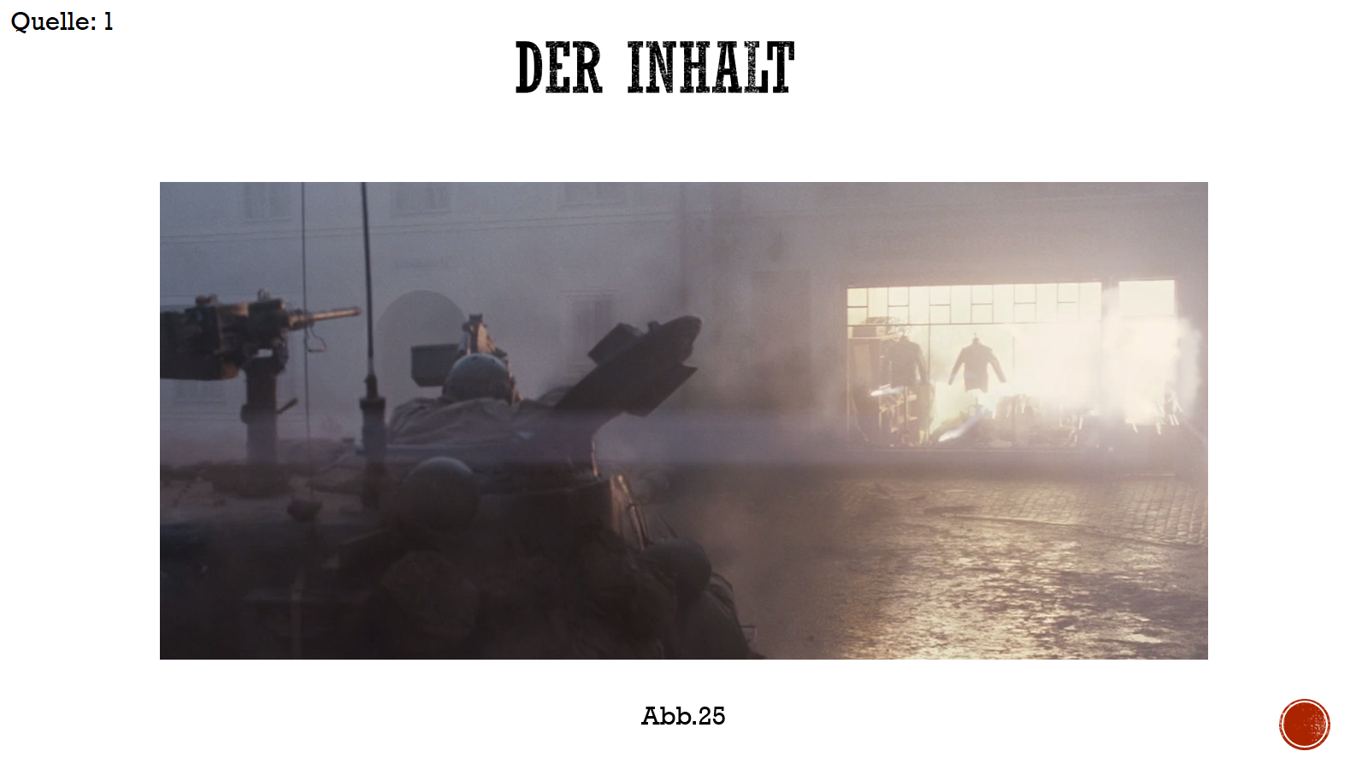

Slide 27
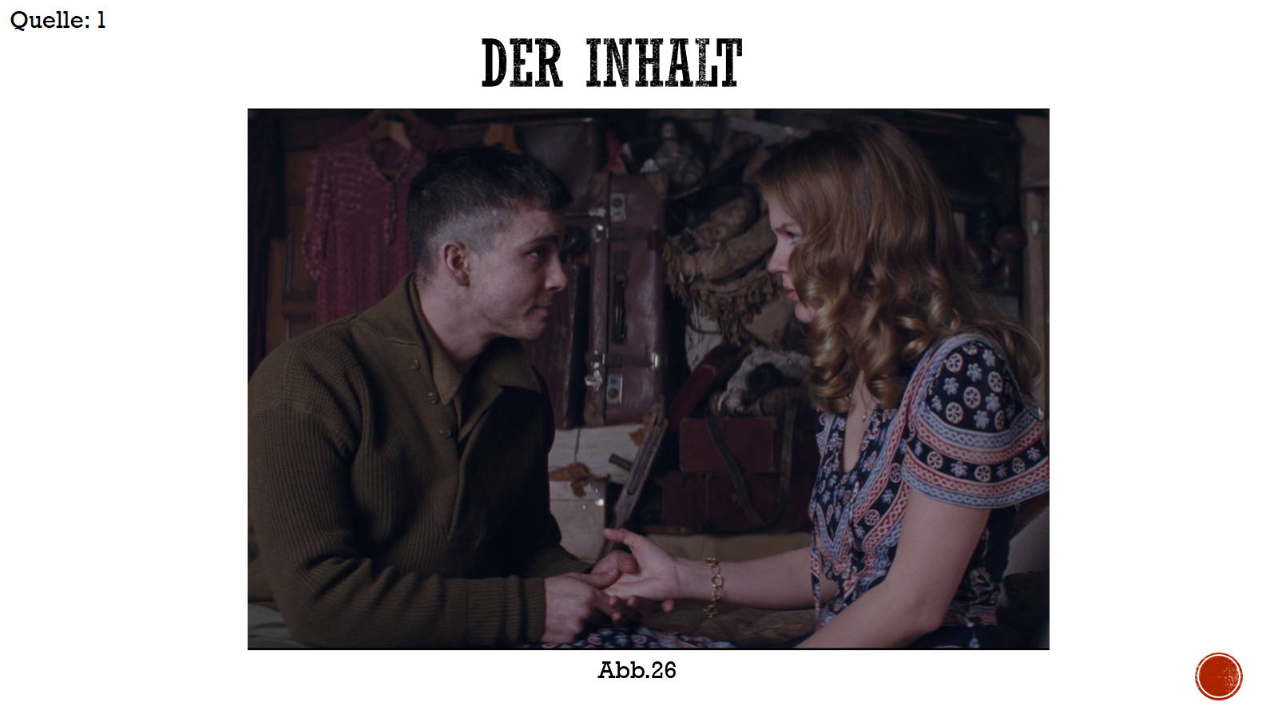

Slide 28
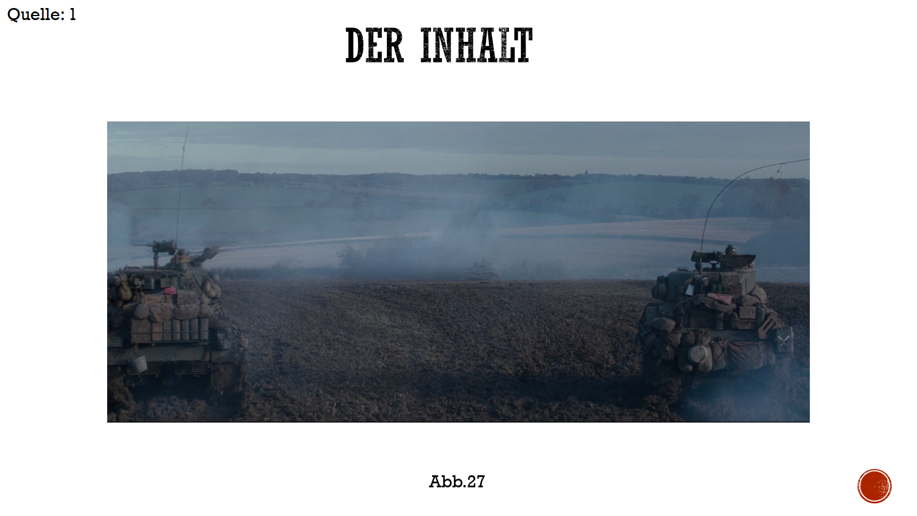

Slide 29
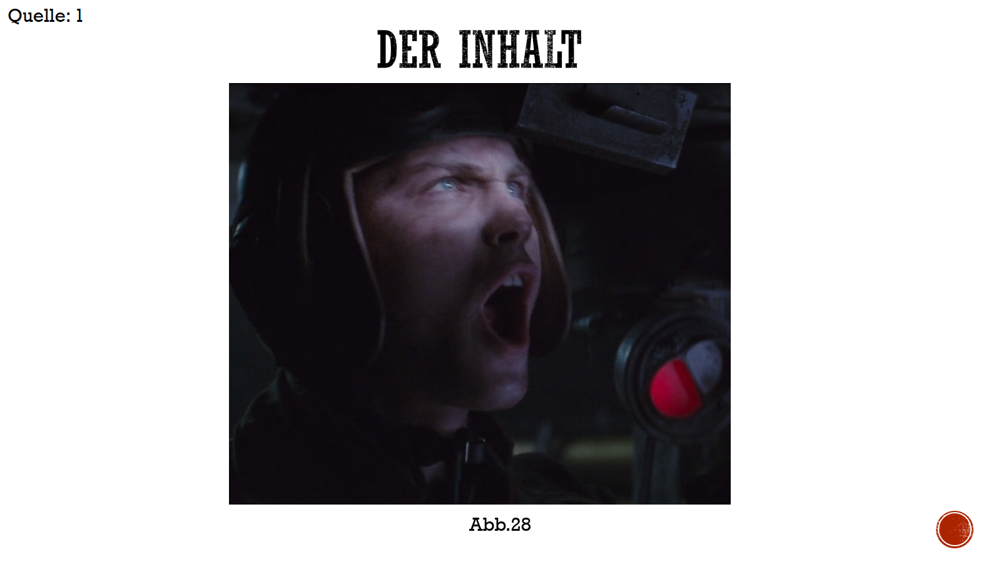

Slide 30
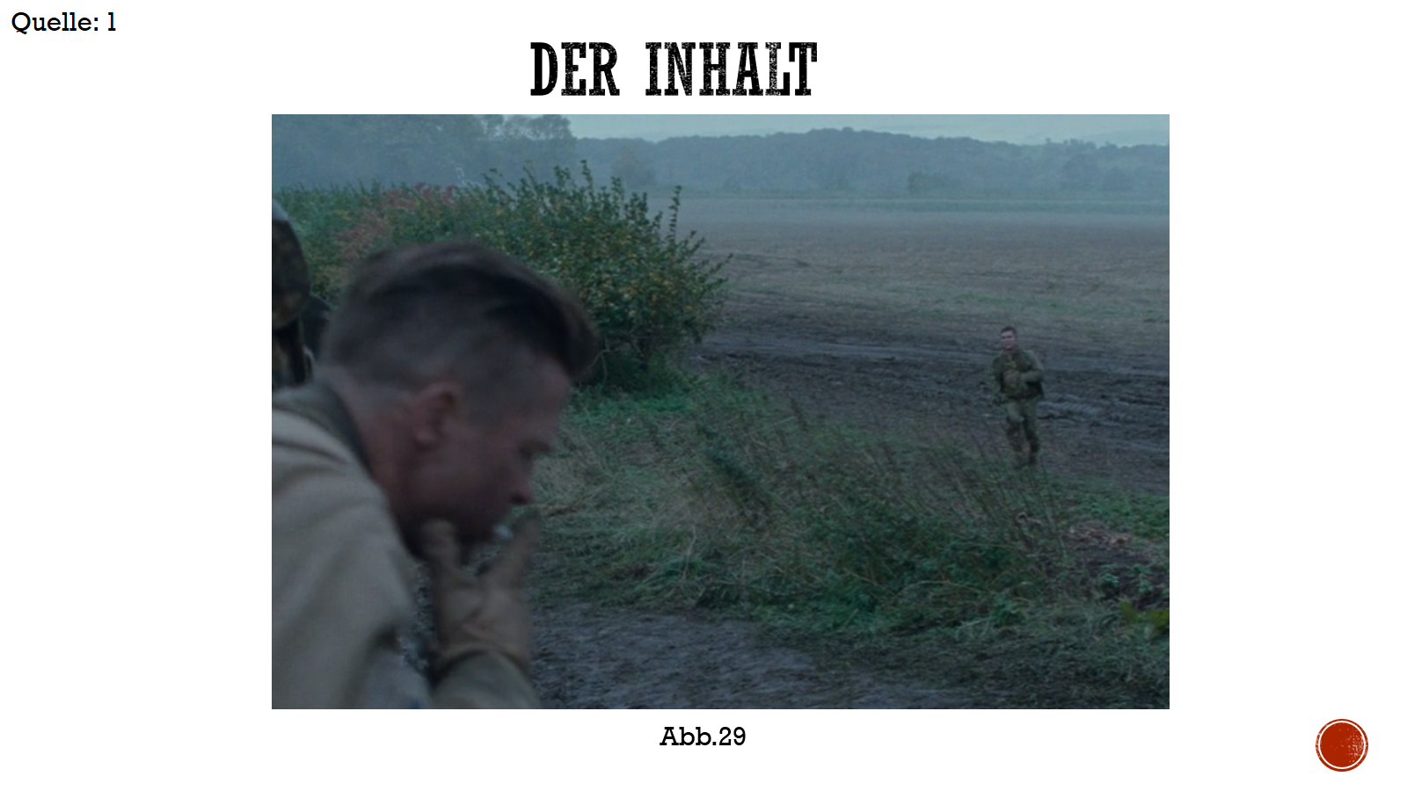

Slide 31
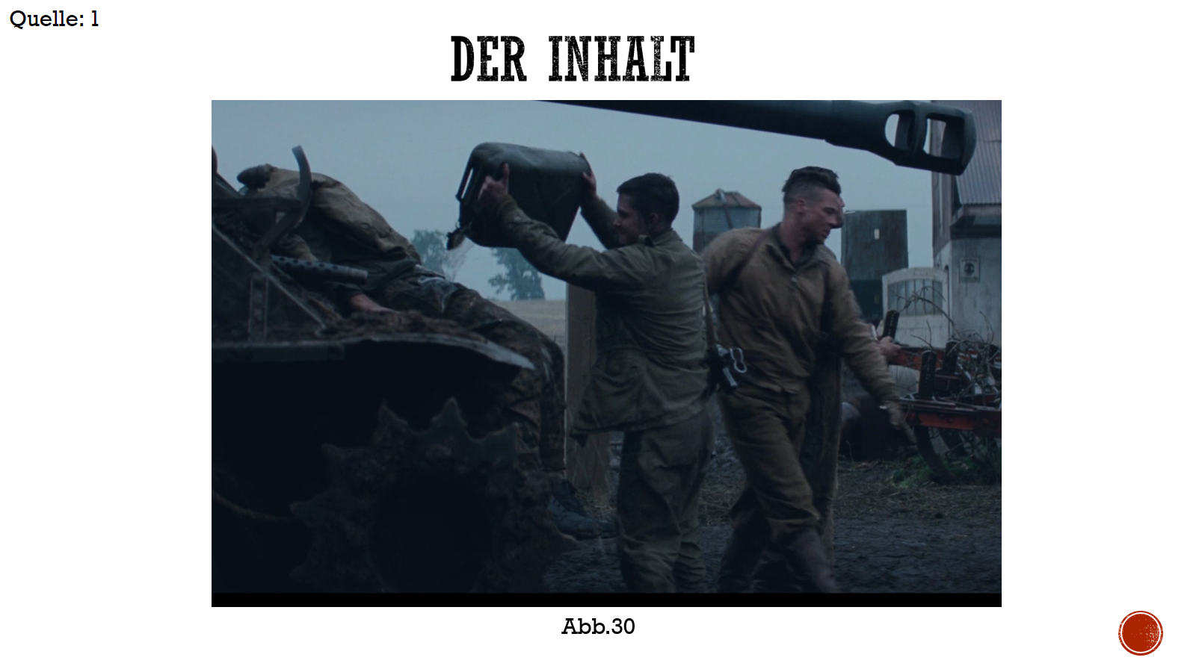

Slide 32
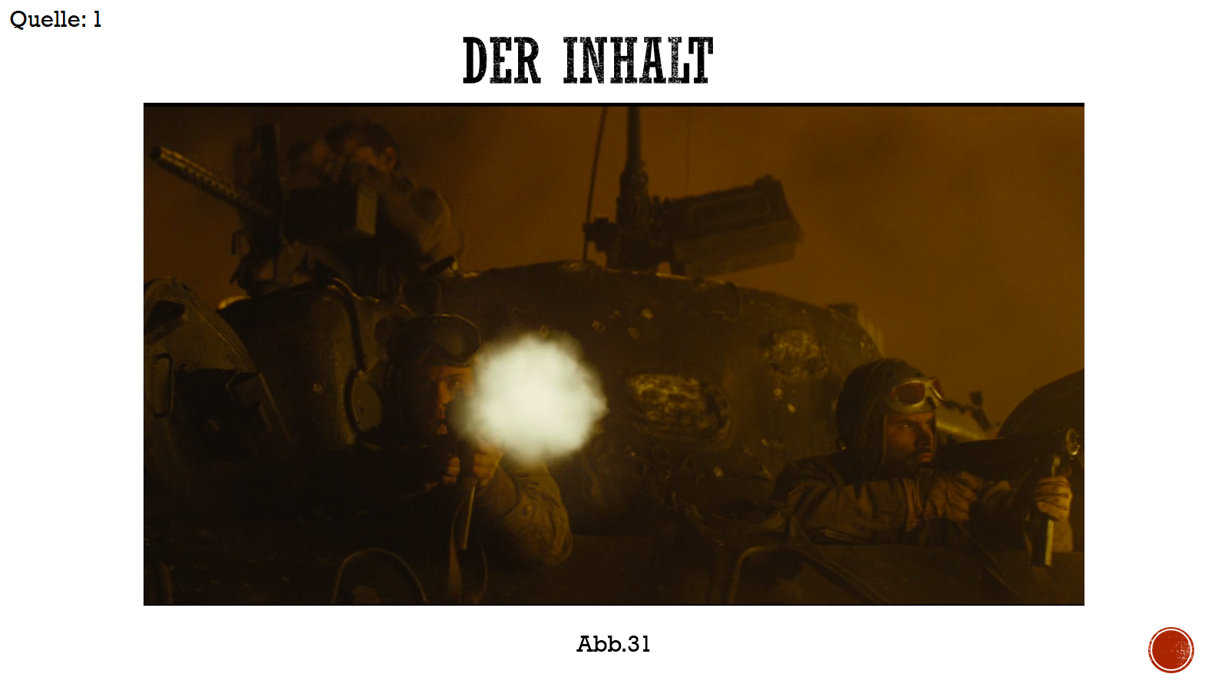

Slide 33
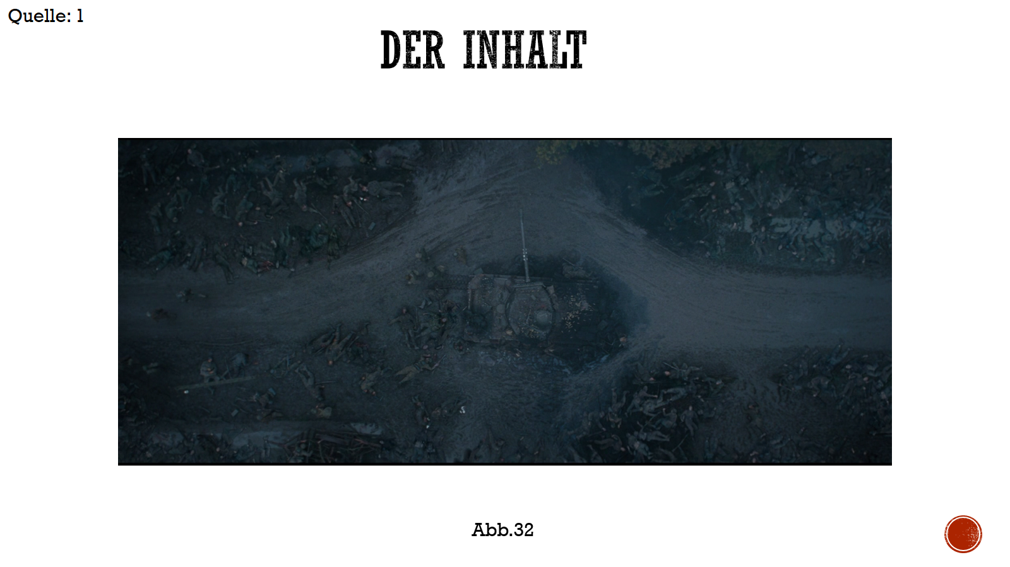

Slide 34
Vergleich der Werke
Präsentiert von Ismael Waber

Slide 35


Vergleich mit «Im Westen nichts Neues»
Quelle: 1, 2
Abb.33
Abb.34
Notes:
Abb.34

Slide 36
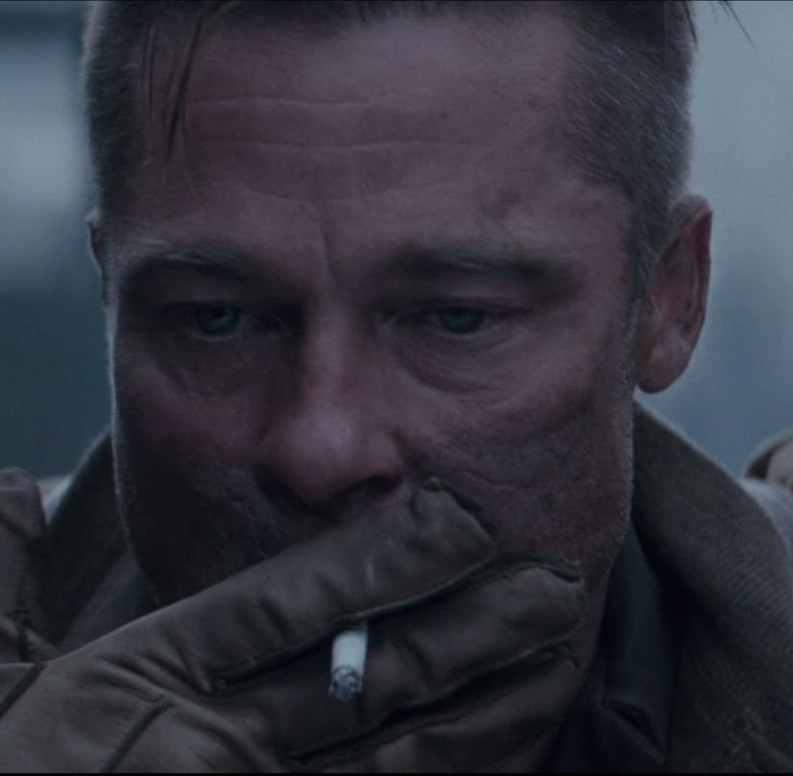
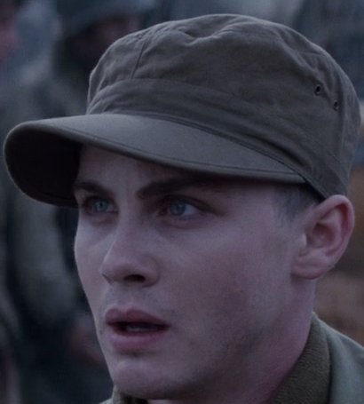
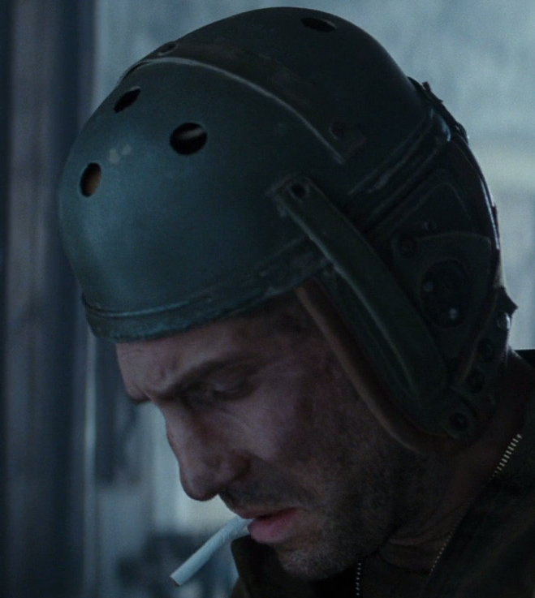
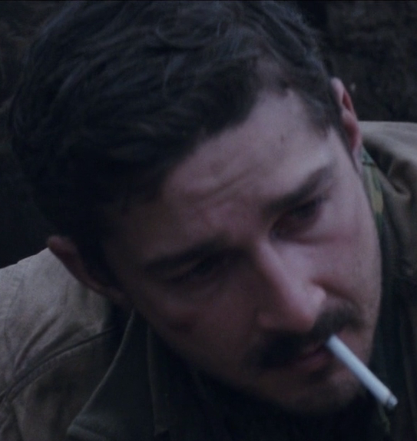
Ähnlichkeiten mit dem Buch
Quelle: 1, 2, 5, 6, 10, 13
Abb.37
Abb.35
Junge unerfahrene Soldaten im Krieg
Keine Euphorie gegenüber dem Krieg
Abb.36
Länger andauernde Beziehung zwischen den Hauptpersonen
Verrohte Soldaten
Viele Raucher
Sehr jung
Kaum militärische Erfahrung
- Zigaretten sind sehr beliebt
Abb.38
Notes:
Abb.38

Slide 37
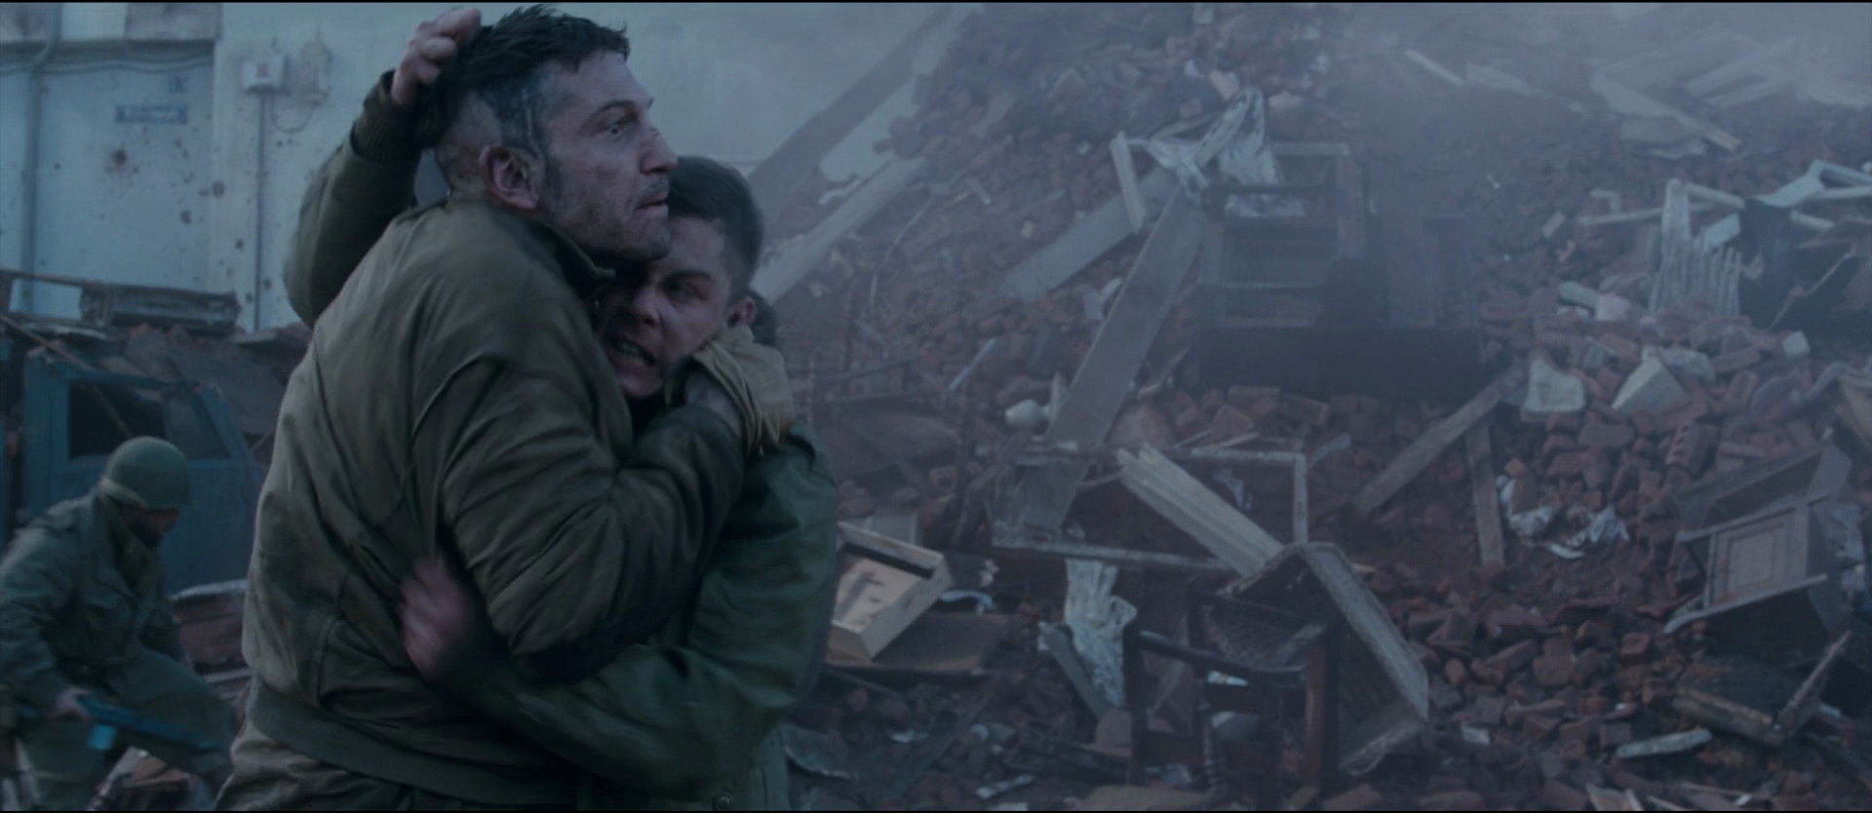
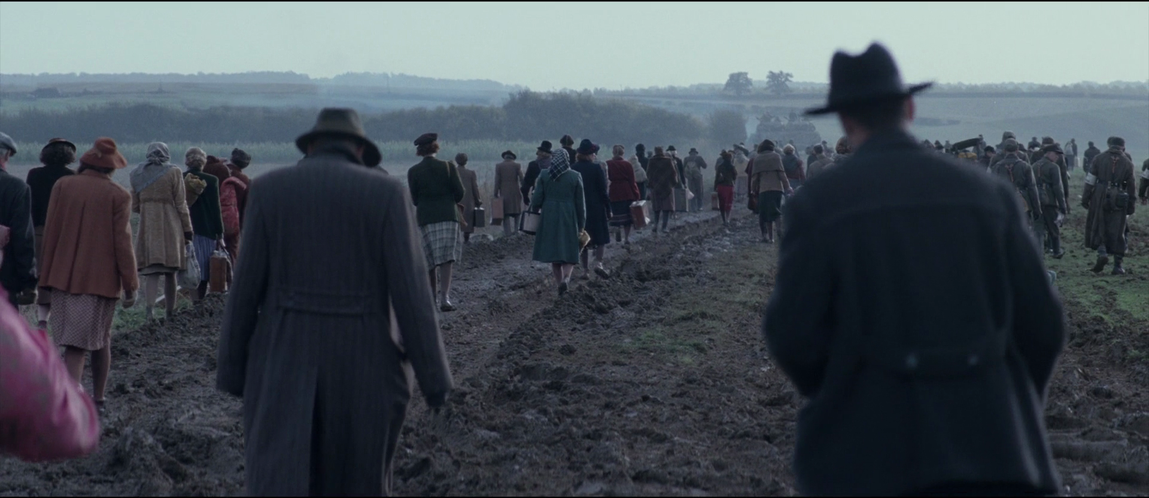
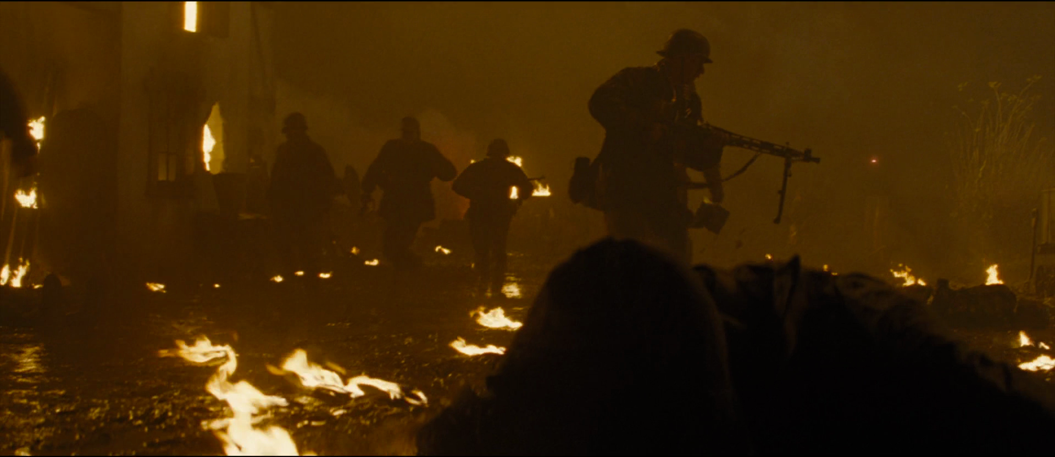
Unterschiede
Quelle: 1, 2, 7
Abb.39
Abb.40
Zivilisten sind mehr vom Krieg betroffen
Abb.41
Teilweise Streit untereinander
Mehr Kampfszenen
Notes:
Abb.42

Slide 38
Filmkritik zu Fury
Präsentiert von Jeremiah Waber
Notes:
faldjflja

Slide 39
Filmmusik
Quelle: 1
Die Musik wird eingesetzt um:
Die Spannung zu erhöhen
Dramatische Stimmung zu schaffen

Slide 40
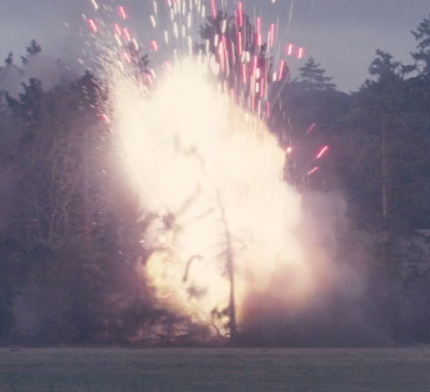
Bildführung und grafische Darstellung
Quelle: 1, 3, 4
Abb.42

Slide 41


Slide 42
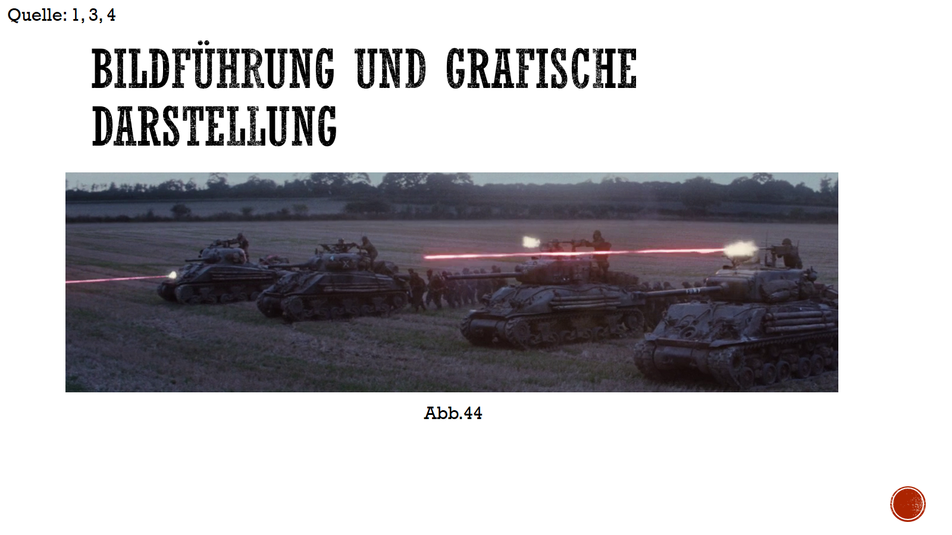

Slide 43
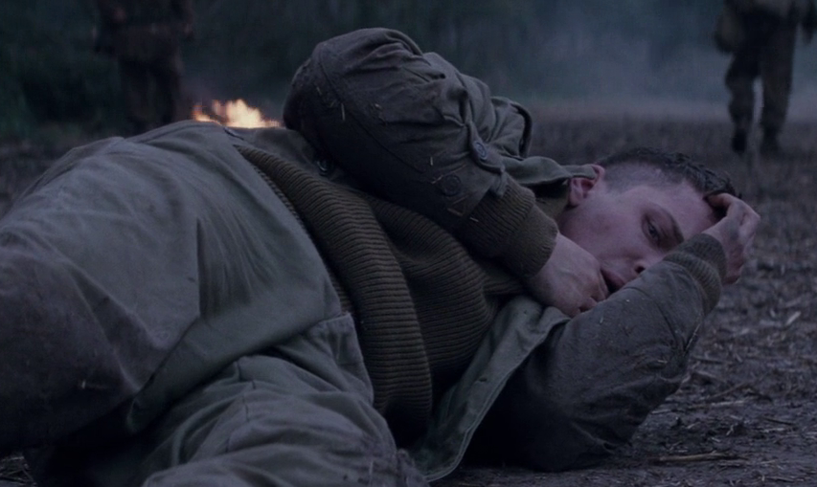
Schauschpielerische Leistungen
Quelle: 1
Abb.45

Slide 44
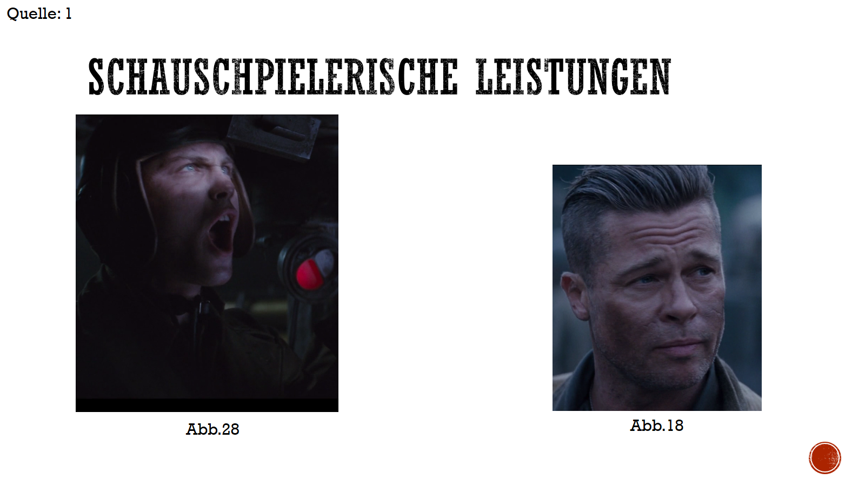

Slide 45
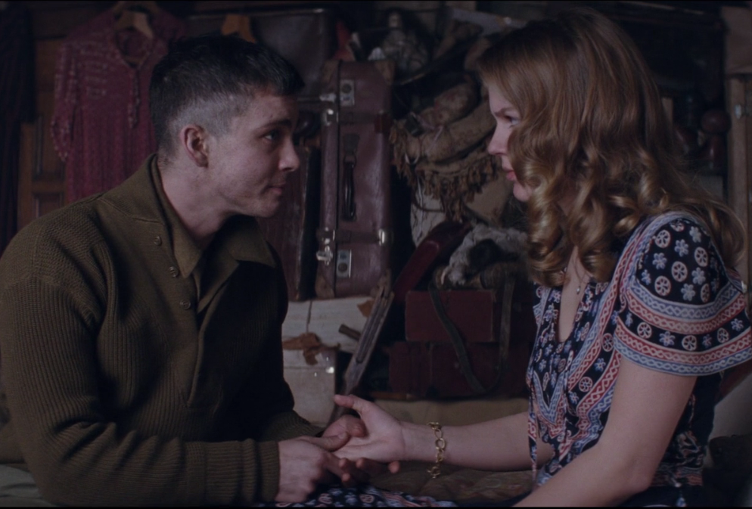
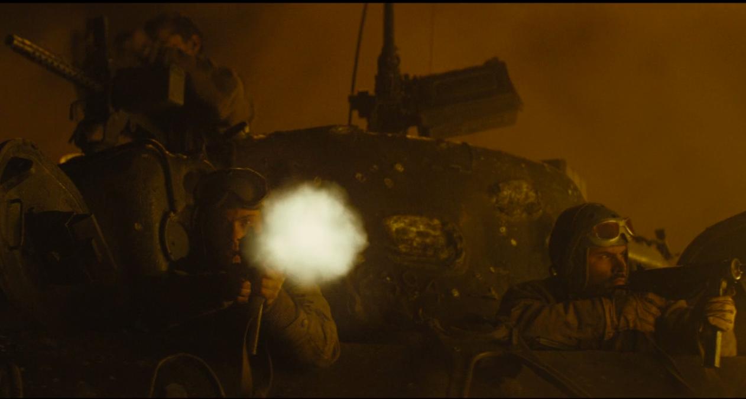
Handlungen
Quelle: 1
Abb.26
Abb.31

Slide 46
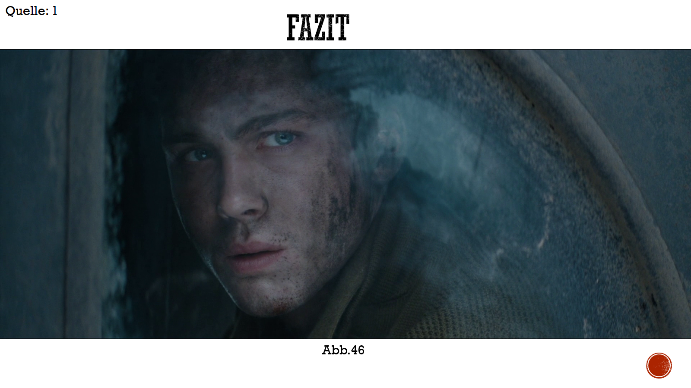
Notes:
Abb.48

Slide 47
